Slide 1
Bài 29: HỒ GƯƠM
Tiết 3

Slide 2
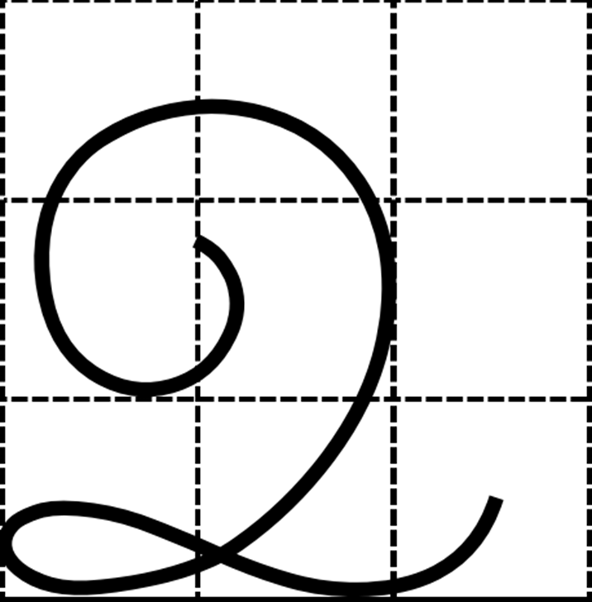
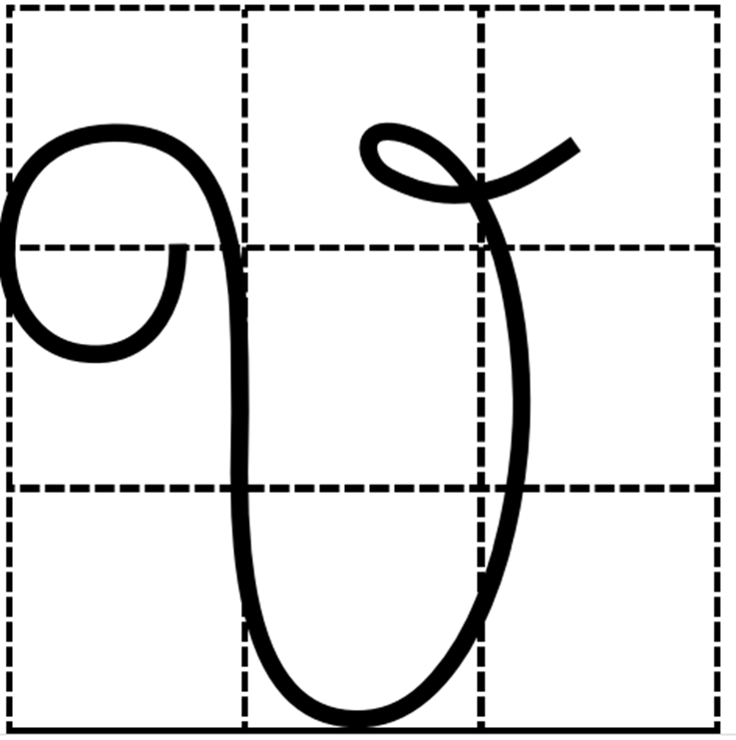
Ôn chữ hoa Q, V kiểu 2

Slide 5
Viết từ ứng dụng
Chữ cái nào được viết hoa?
Khoảng cách giữa các chữ như thế nào?
Những chữ cái nào cao 2,5 ô li?

